Slide 1
KMU-Ranking 2015-18 des sgv
Dr. Daniel Schwarz
70. Gewerbliche Winterkonferenz
Klosters, 17. Januar 2019

Slide 2
Inhalt
Methode – Wie ist das KMU-Rating entstanden?
Resultate – Wer stimmt am gewerbefreundlichsten?
Einsatzmöglichkeiten für kantonale Verbände

Slide 3
Methode
Wie ist das KMU-Rating entstanden?

Slide 4
Methode
1. Auswahl KMU-relevanter Abstimmungen
  Basis: sgv-Sessionsbilanzen
  Zeitraum: Winter 2015 – Winter 2018
  262 NR-Abstimmungen / 60 SR-Abstimmungen

Slide 5
Methode
1. Auswahl KMU-relevanter Abstimmungen
  Warum nicht alle Geschäfte enthalten?
  Ständerat: - nur Gesamt- & Schlussabstimmungen
  - keine einstimmigen Beschlüsse
  Nationalrat: - z.T. keine formelle Abstimmung bei
  Motionen, Postulate, Detailabst.
  - keine einstimmigen Beschlüsse

Slide 6
Methode
2. Gewichtung der Abstimmungen
  Nicht alle Geschäfte sind gleich bedeutend
  Zuteilung durch sgv-Verantwortliche
Gewicht
1 | KMU nur mittelbar oder indirekt betroffen
2 | Betrifft einzelne KMU direkt
3 | Betrifft Teile der KMU stark und direkt
4 | Betrifft alle KMU sehr stark und direkt

Slide 7
Methode
2. Gewichtung der Abstimmungen
  Beispiele:
Gewicht
1 | Pa.Iv. «Verstärkung der Massnahmen gegen das Liegenlassen von Abfällen»
2 | BRG «Änderung Bundesgesetz über Arzneimittel und Medizinalprodukte (Heilmittelgesetz)»
3 | Mo. «Bürokratieabbau. Allen Unternehmen die Befreiung von der CO2-Abgabe ermöglichen»
4 | BRG «Altersvorsorge 2020. Reform»

Slide 8
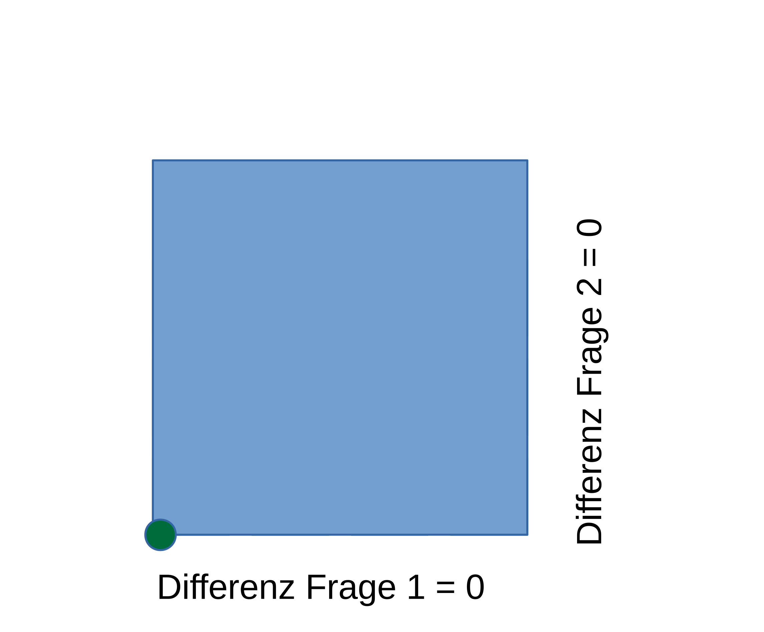
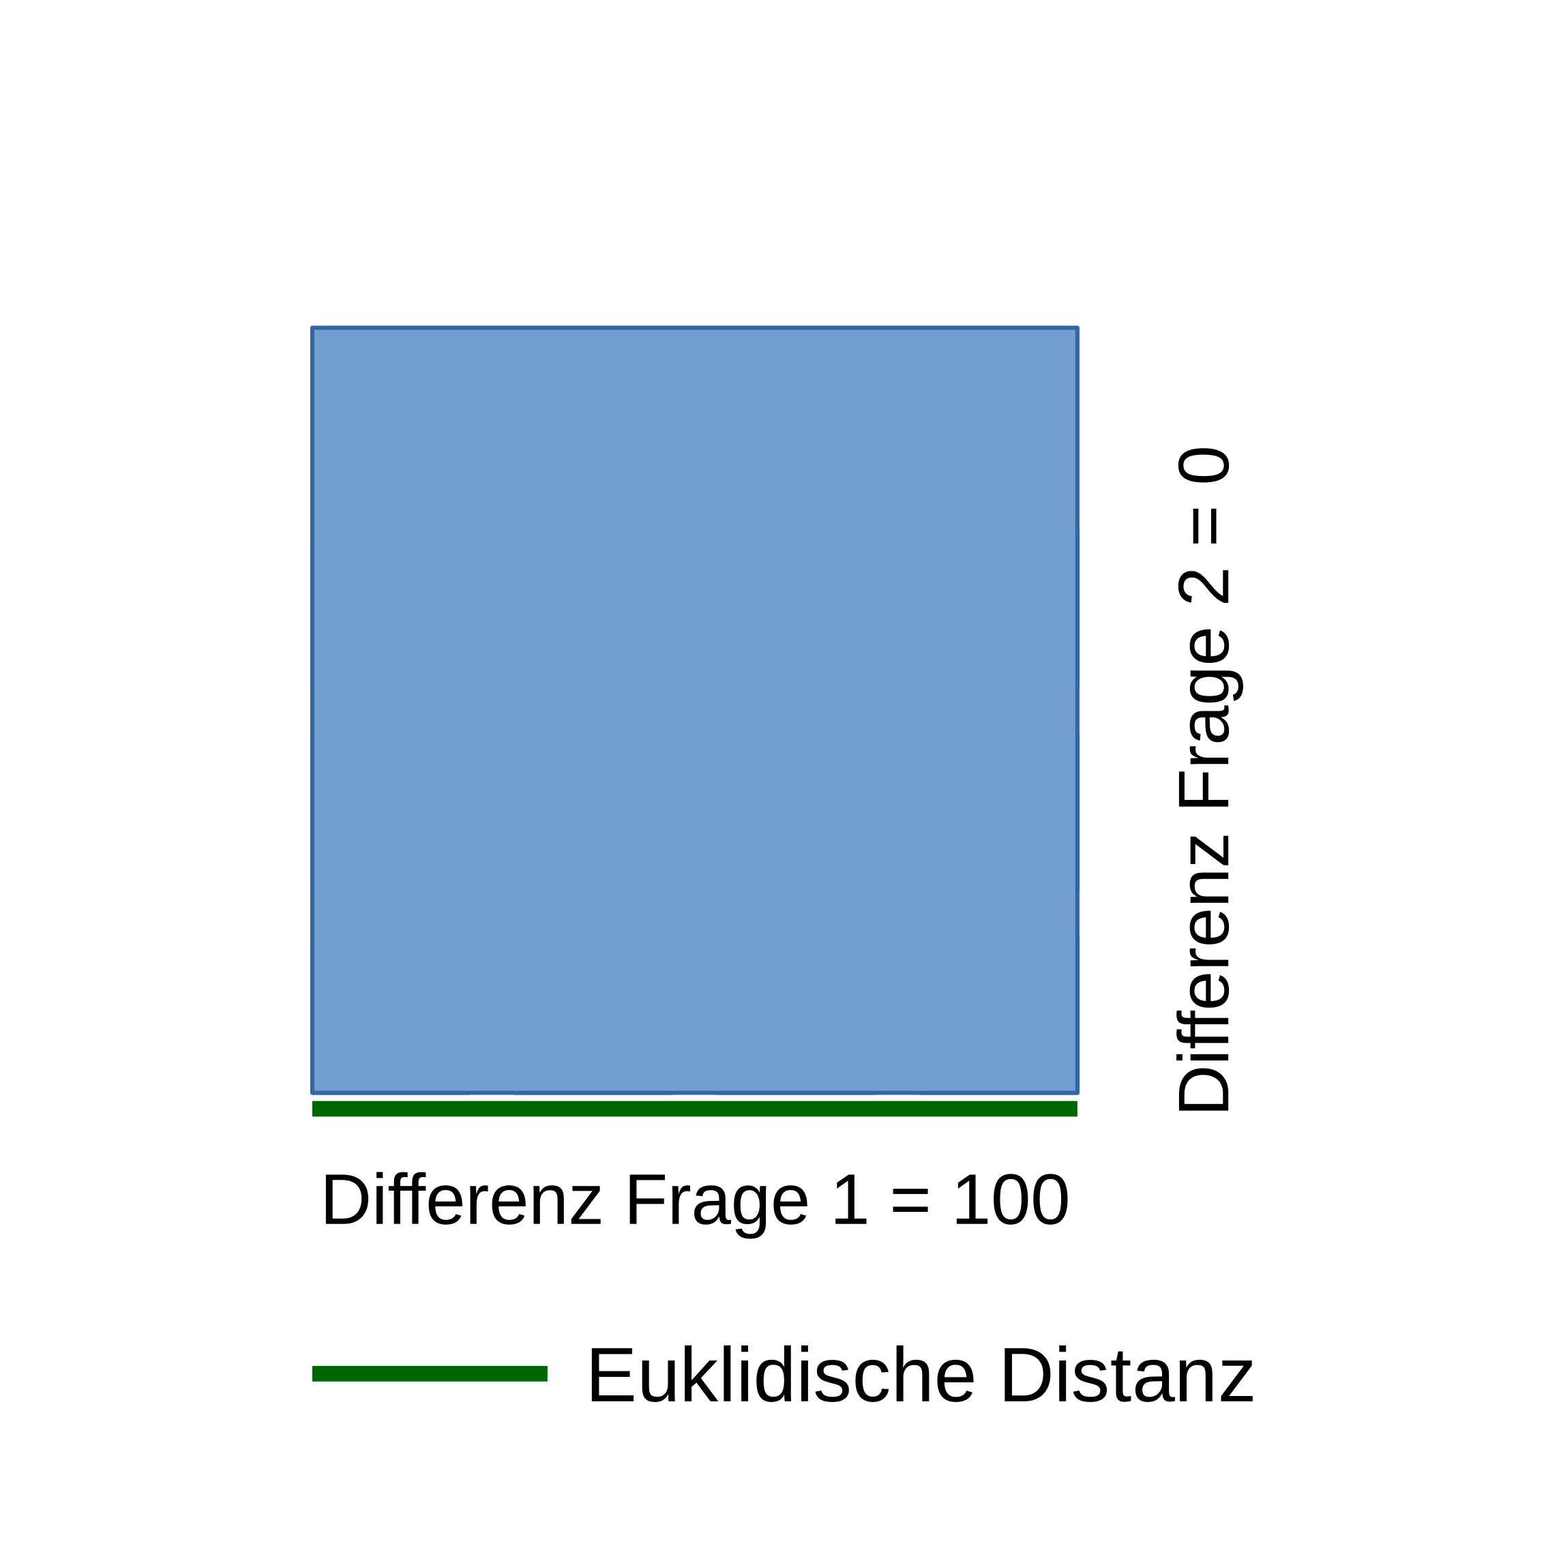
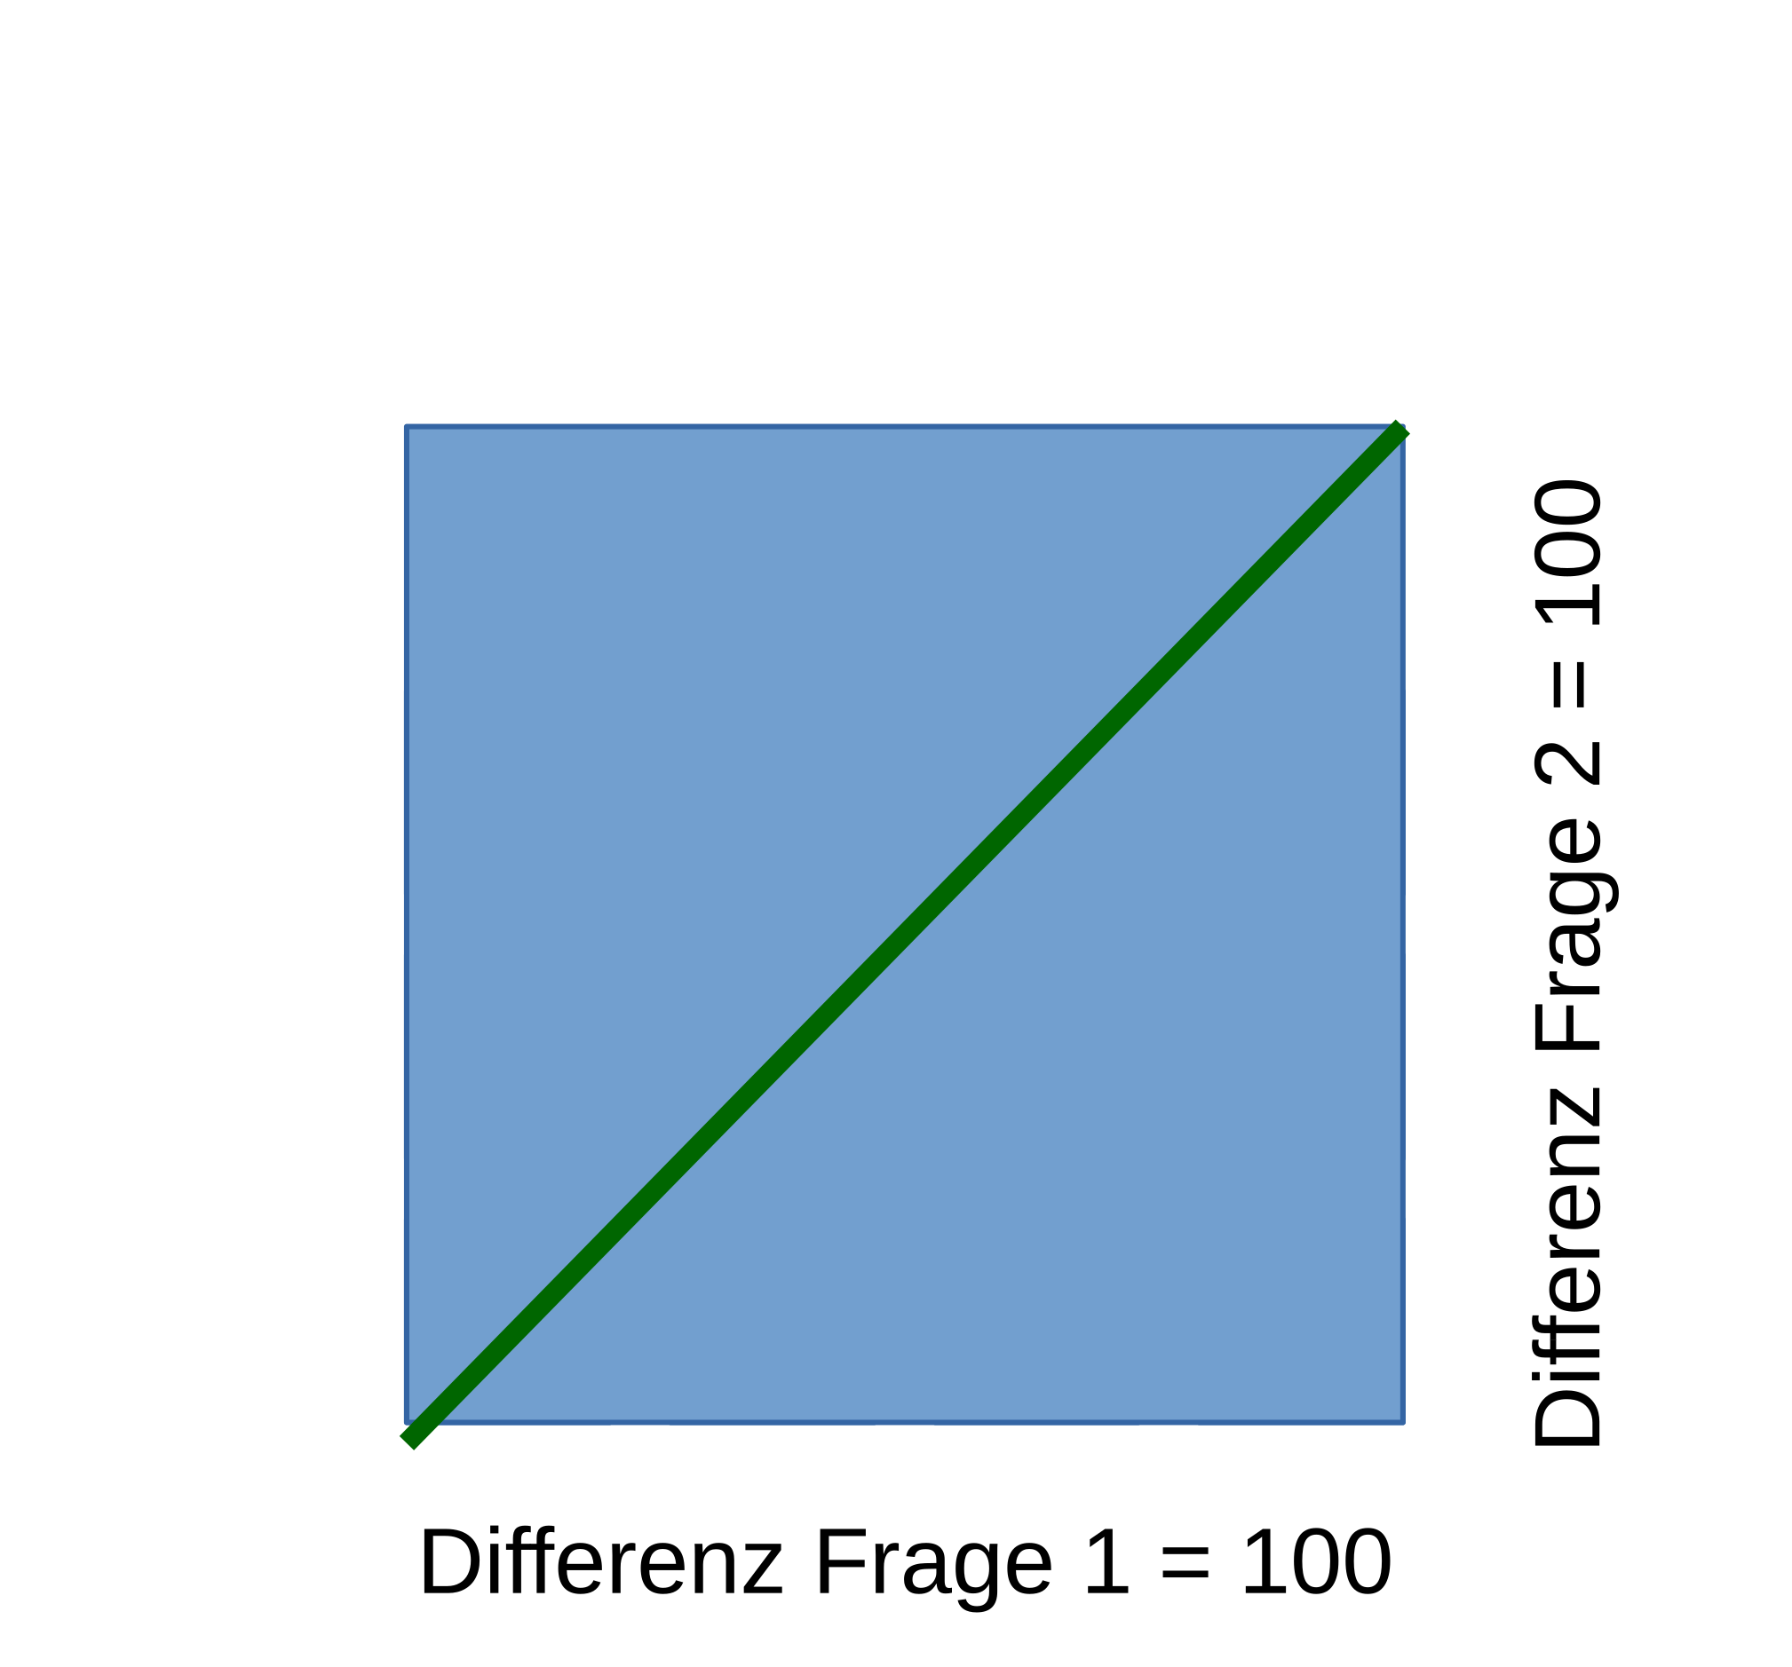
Methode
3. Berechnung des Ratings
  Euklidische Distanz

Slide 9

Methode
3. Berechnung des Ratings
  Euklidische Distanz

Slide 10
Methode
4. Interpretation (wichtig!)
  Nicht nur Platzierung, auch Rating-Wert beachten
  Rating-Wert ≠ prozentuale Übereinstimmung in den
  Abstimmungen
    → z.B. Rating-Wert von 45-50
    = Übereinstimmung in ca. 2/3 der Abstimmungen
  Keine Berücksichtigung von Kommissionsarbeit, strategischem Verhalten etc.
Notes:
- Platzierung: Vergleich mit Tabelle im Skirennen – sagt nichts über die Abstände zwischen den Fahrern aus

Slide 11
Resultate
Wer stimmt am gewerbefreundlichsten ab?

Slide 12
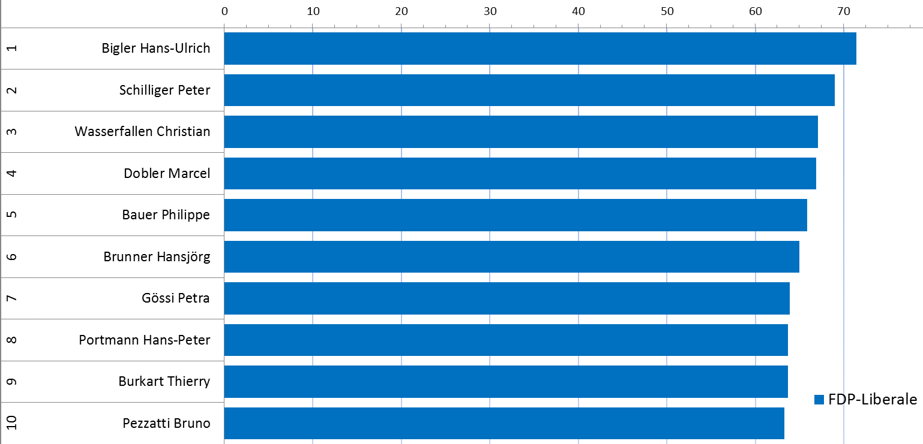
Resultate
Top 10 im Nationalrat

Slide 13
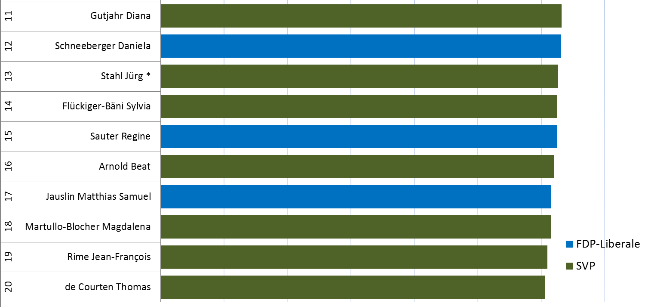
Resultate
Ränge 11-20 im Nationalrat

Slide 14
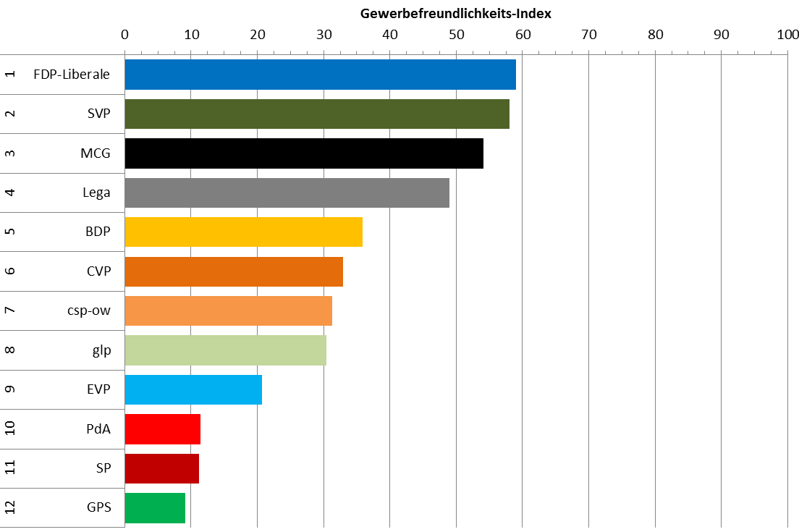
Resultate
Parteien im Nationalrat
Notes:
- Darauf hinweisen, dass ein Wert von um die 35 immer noch 60% Übereinstimmung mit sgv-Positionen bedeutet

Slide 15
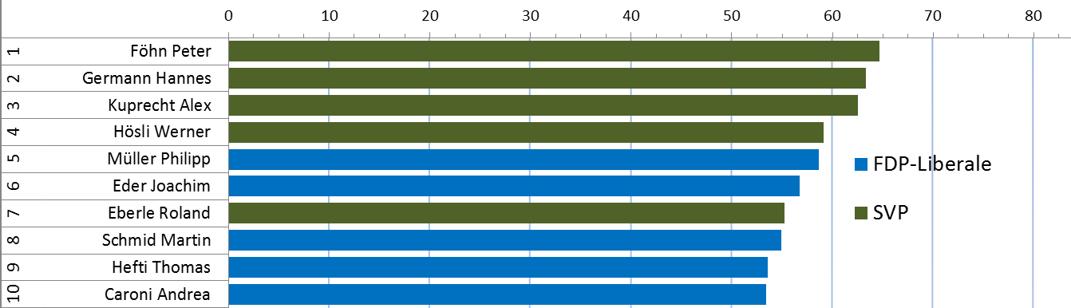
Resultate
Top 10 im Ständerat

Slide 16
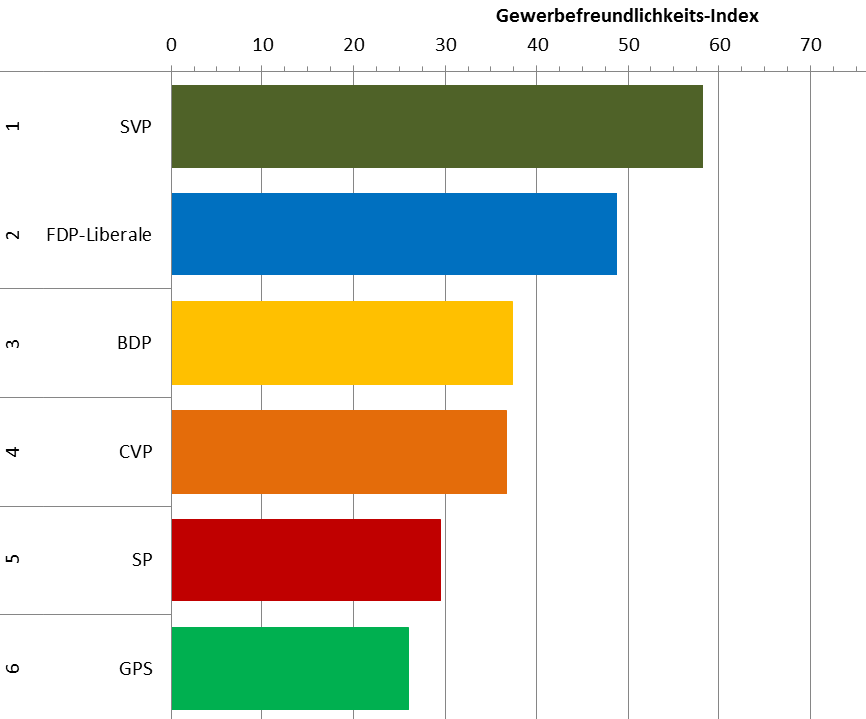
Resultate
Parteien im Ständerat

Slide 17
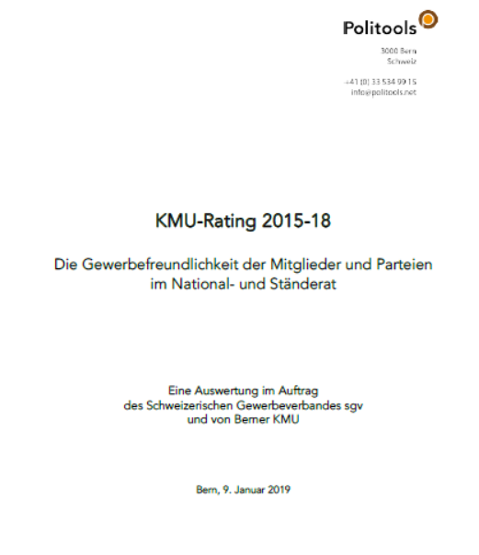
Resultate
Alle Details im Rating-Bericht
www.sgv-usam.ch

Slide 18
Einsatz
im kantonalen Kontext

Slide 19
Einsatz kantonaler Kontext
Beispiel Berner KMU
  Kurzbericht mit Fokus auf eigenen Kanton
  Wichtigste Tabellen und Grafiken (angepasst)
  Kommunikation regionale / lokale Medien
  Kommunikation verbandsintern
Notes:
Wer sich dafür interessiert: Kontakt via sgv (?) zu uns
Preislich nach Aufwand / Umfang: «ein paar hundert Franken»

Slide 20
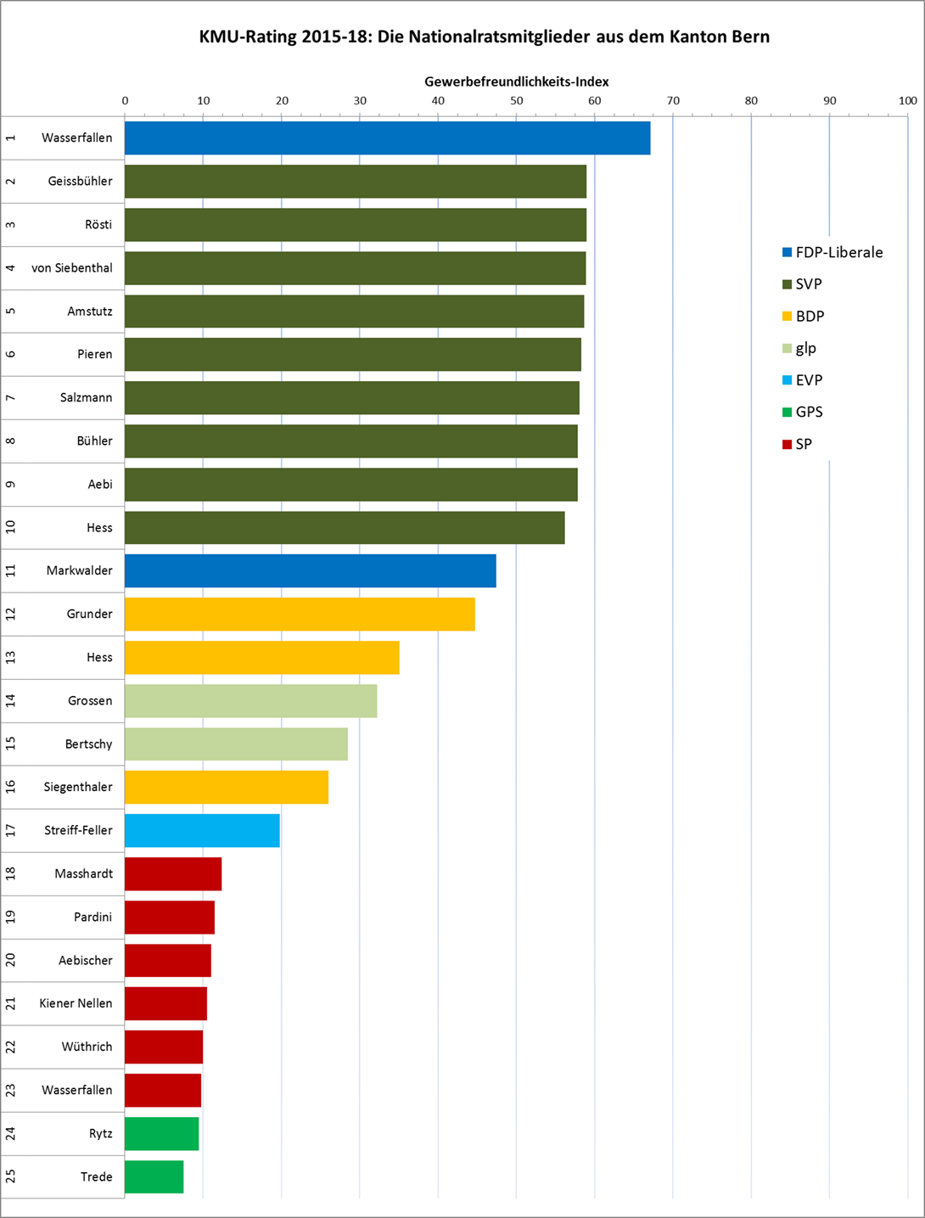
Einsatz kantonaler Kontext
Beispiel Berner KMU
Notes:
Wer sich dafür interessiert: Kontakt via sgv (?) zu uns
Preislich nach Aufwand / Umfang: «ein paar hundert Franken»

Slide 21

Vielen Dank für Ihre Aufmerksamkeit
Politools – Political Research Network
CH-3000 Bern
+41 (0)33 534 99 15
daniel.schwarz@politools.net

